Slide 1
시나리오에 따른 공정 시뮬레이션
1팀 – 안형석, 김건호, 박민준, 오영택

Slide 2
프로젝트 개요
설비를 사용해 공정을 진행 할 경우, 어떠한 결과를 얻을 수 있는지 사전에 시뮬레이션 해본다.
3가지 사전에 정해진 시나리오에 대한 공정을 시뮬레이션 해본다.
임의의 성능을 가진 설비를 통해 공정을 수행 할 경우, 기대 되는 제품의 생산량 및 설비의 가동률을 파악 할 수 잇다.

Slide 3
팀원 소개
안형석
팀장, 와이저를 활용한 디지털트윈 및 전반적인 조율
김건호
유니티 를 활용한 시각화 담당. 회의록 작성
박민준
와이저를 활용한 디지털트윈
오영택
데이터베이스를 활용해 결과값 분석 및 시각화

Slide 4
프로젝트 진행 달력

Slide 5
프로젝트 진행 달력

Slide 6
설계 - 안형석
상태천이도 데이터 흐름도

Slide 7
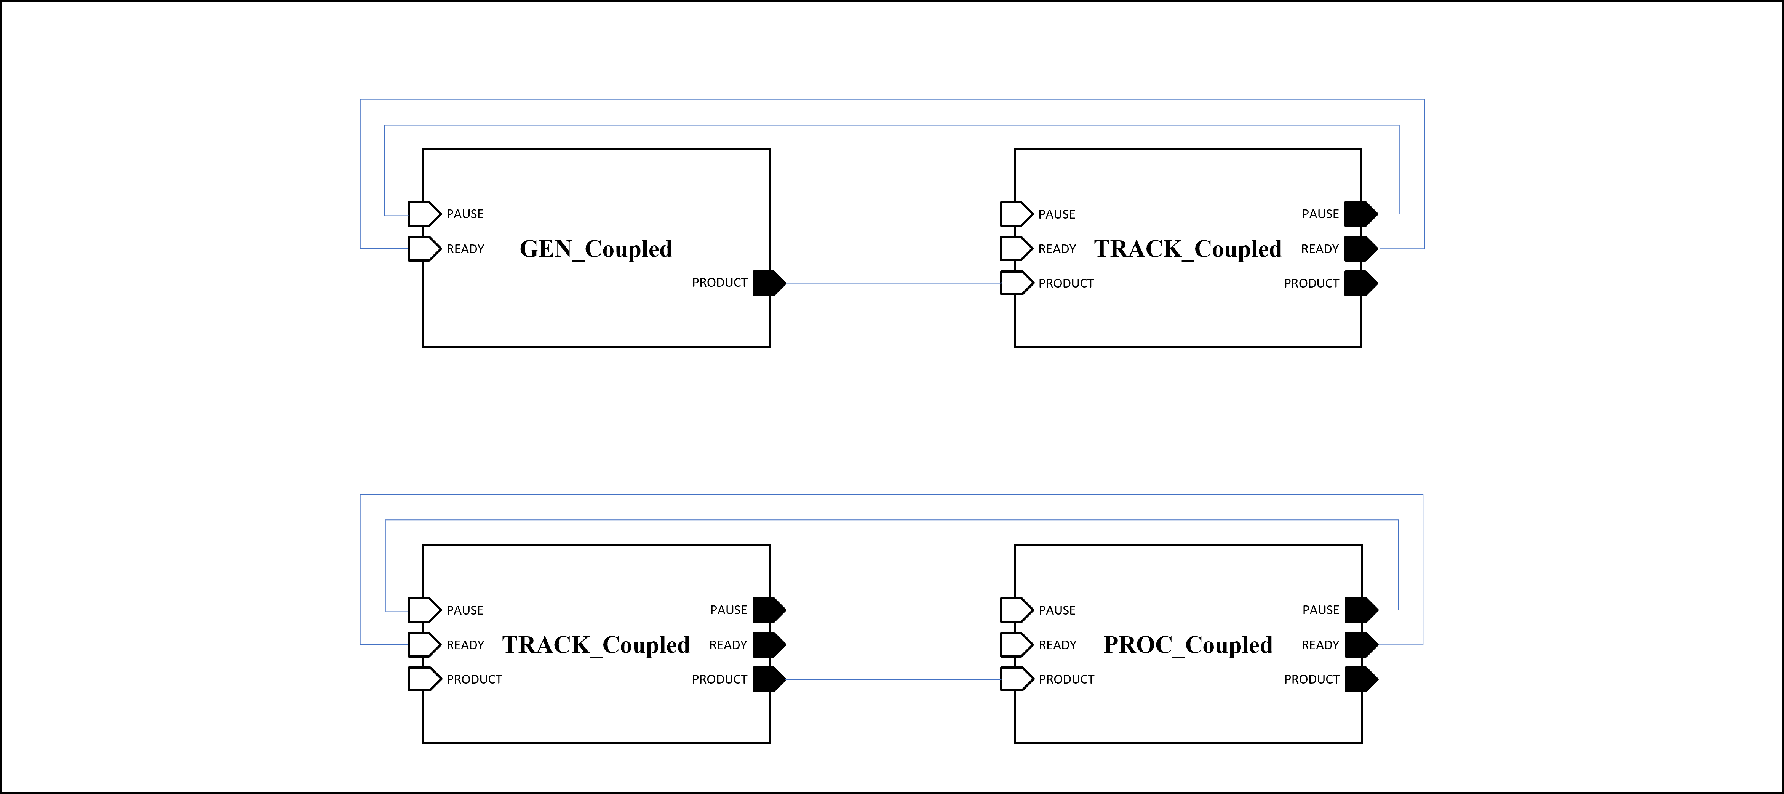
상태천이도
모델간 결합도

Slide 8
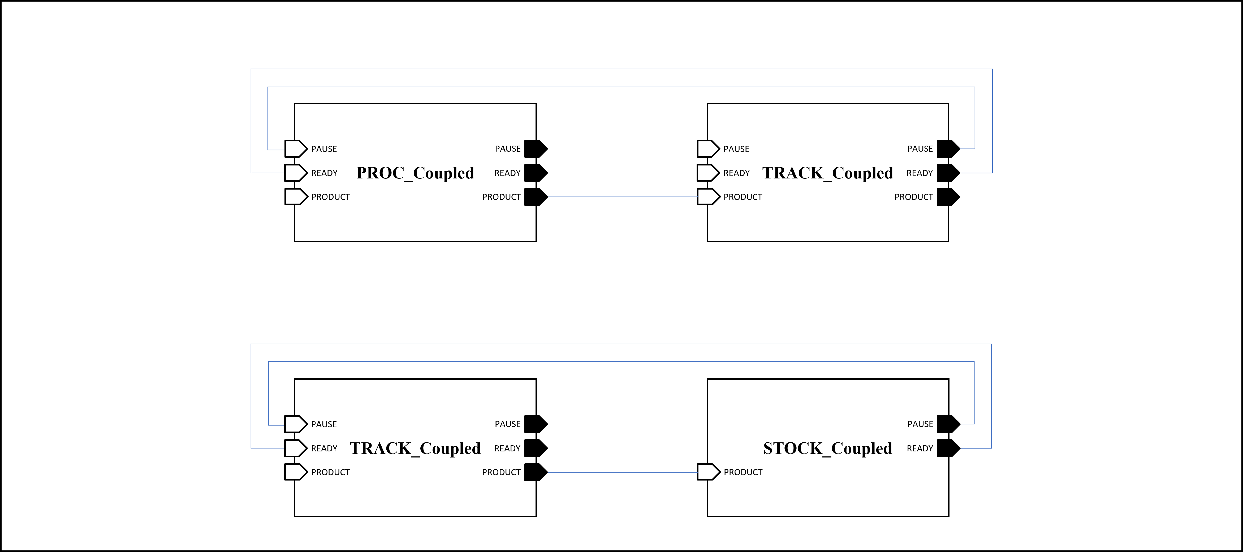
상태천이도
모델간 결합도

Slide 9
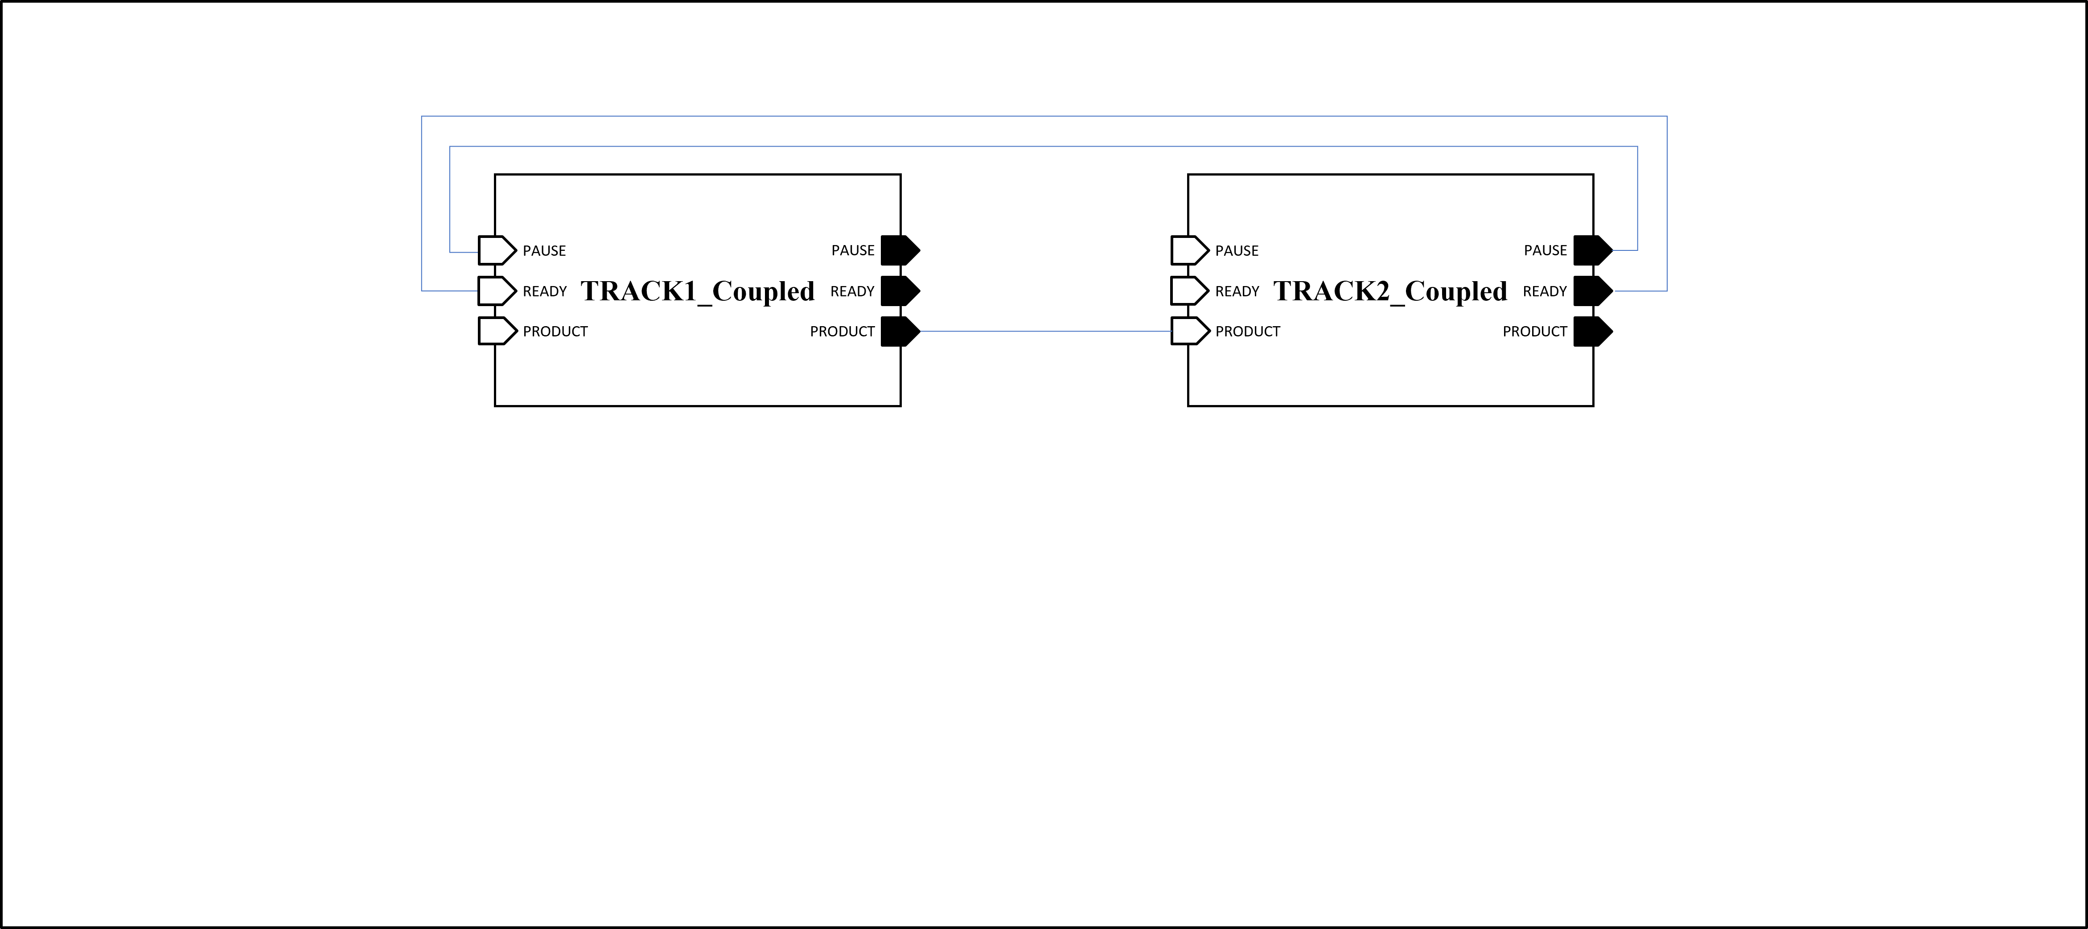
상태천이도
모델간 결합도

Slide 10
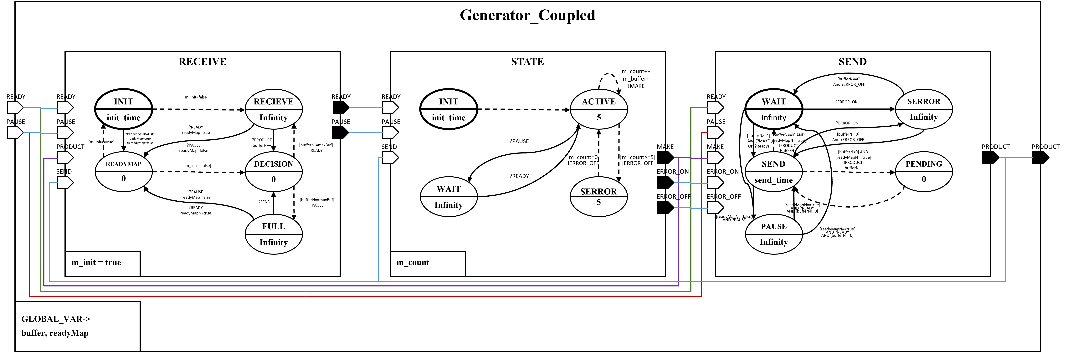
상태천이도
설비 커플

Slide 11
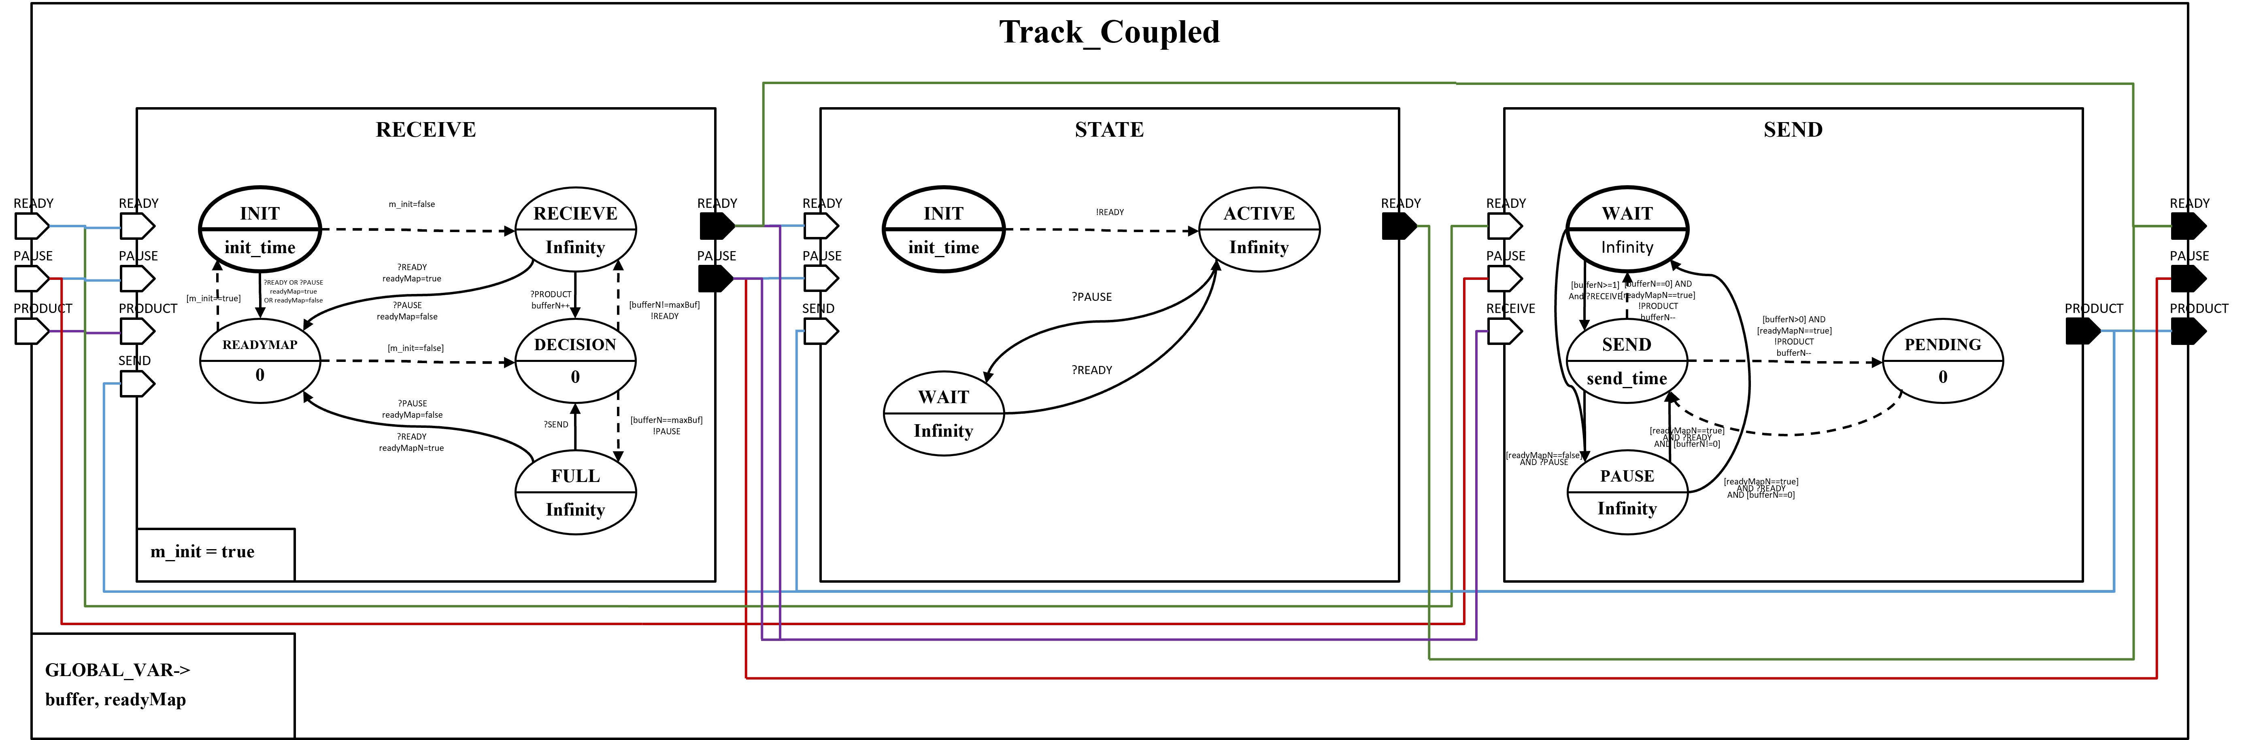
상태천이도
설비 커플

Slide 12
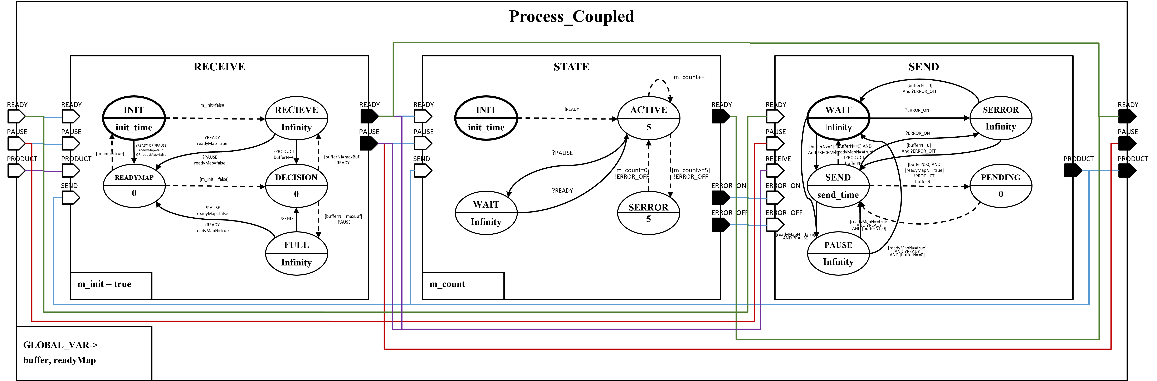
상태천이도
설비 커플

Slide 13
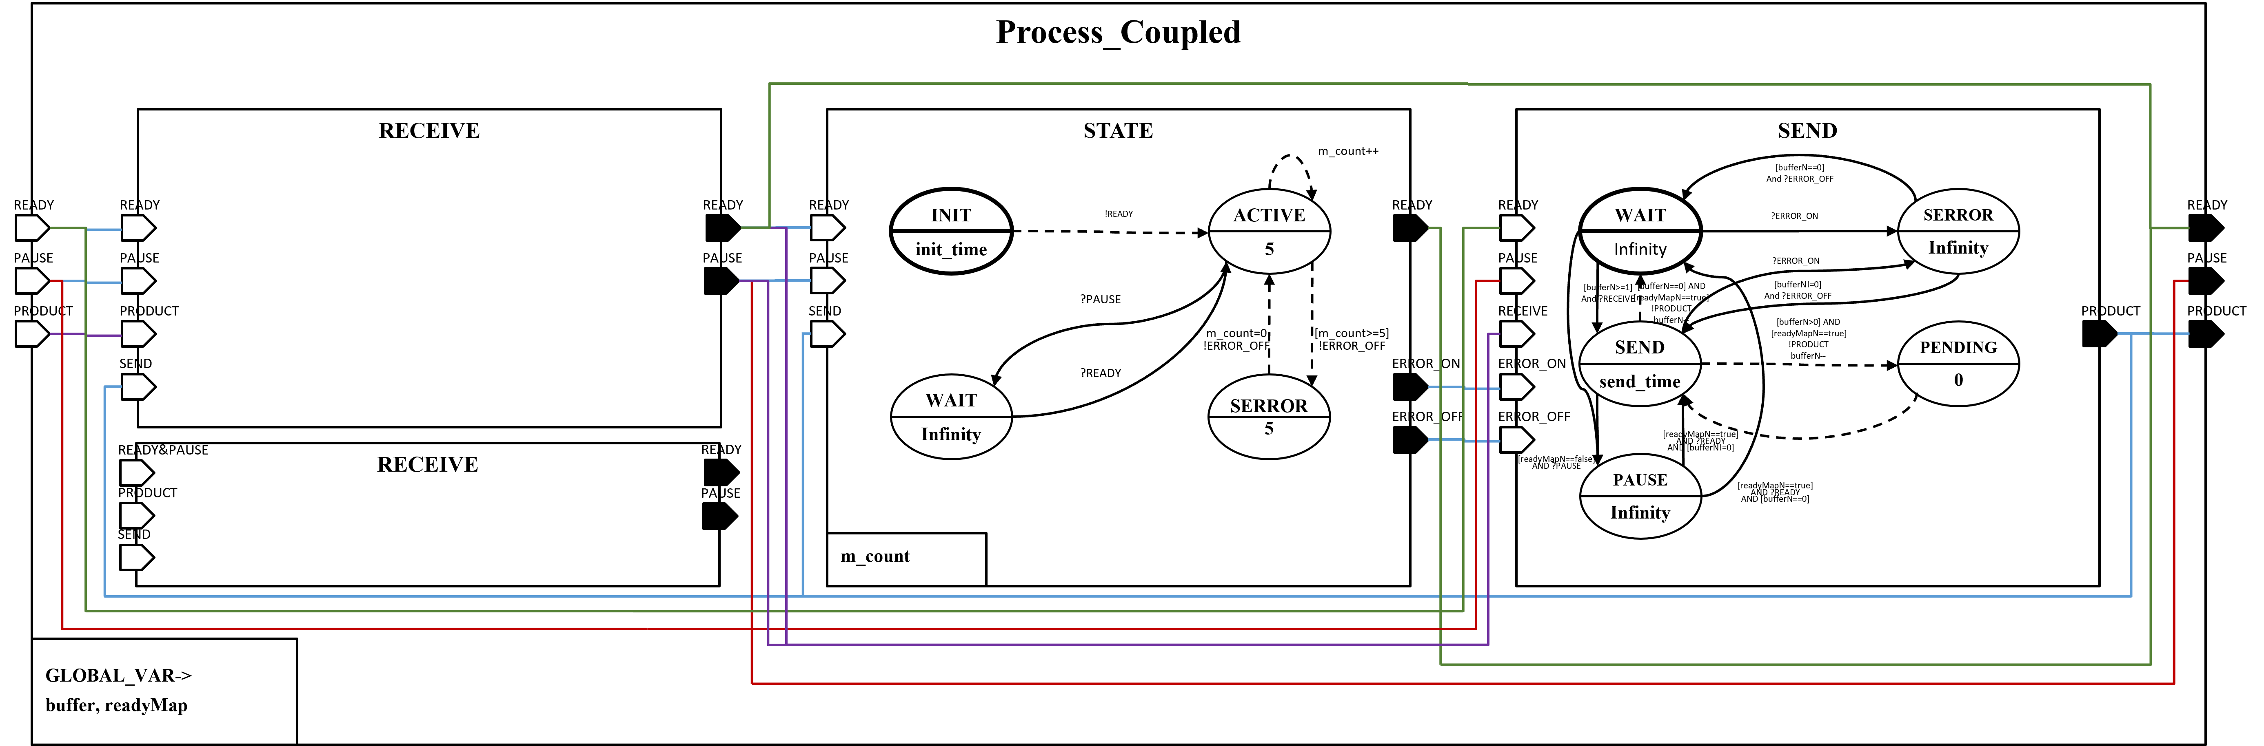
상태천이도
설비 커플

Slide 14
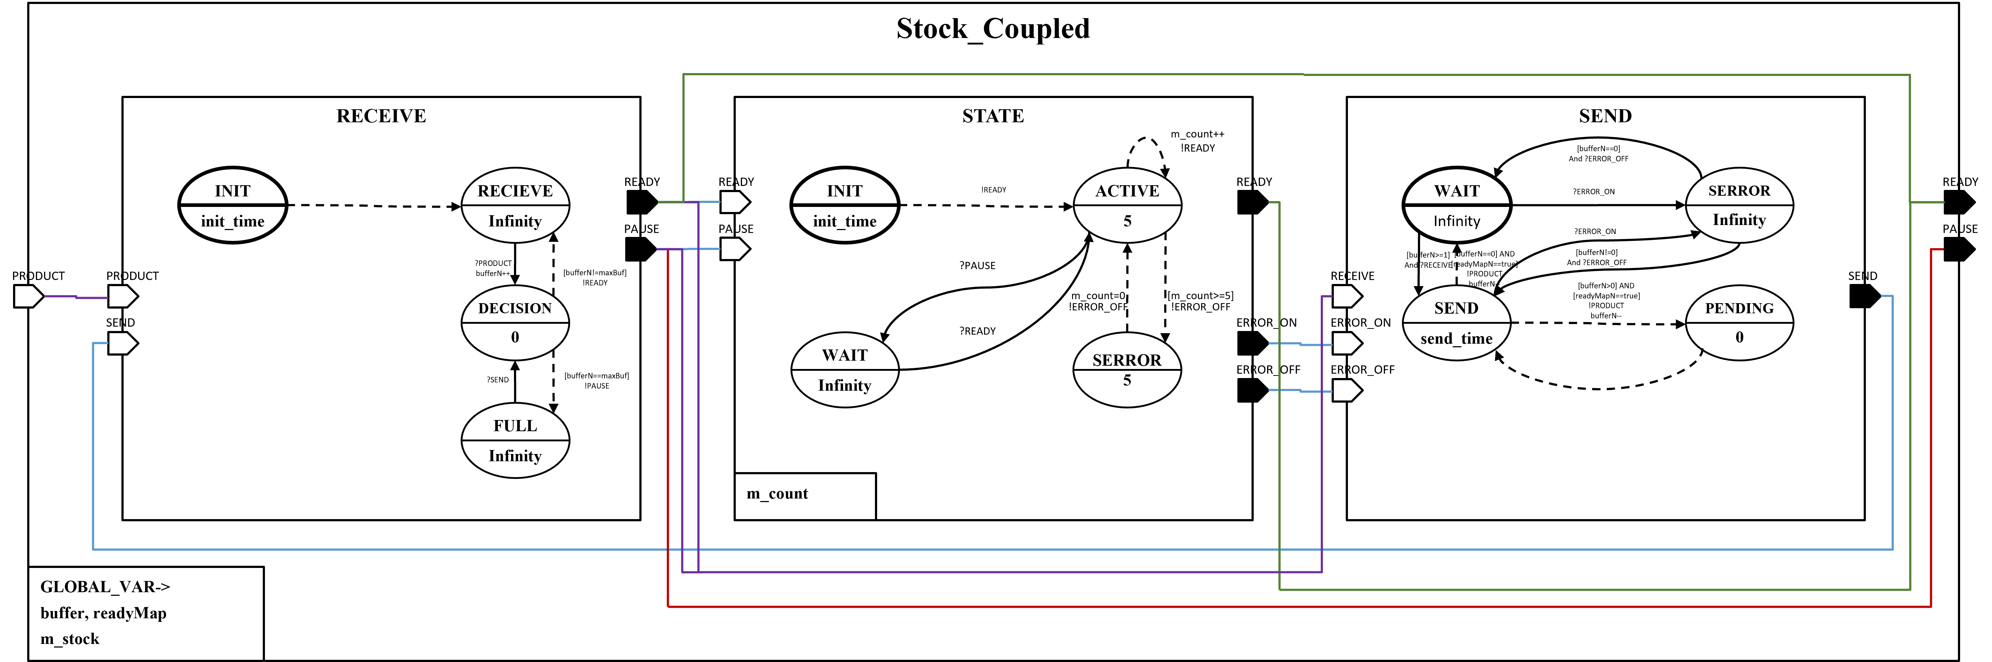
상태천이도
설비 커플

Slide 15
유니티 - 김건호
스크립트 설명
구현내용
시연영상

Slide 16

스크립트 설명
UNITY 구현에 사용한 주요 스크립트 설명

Slide 17
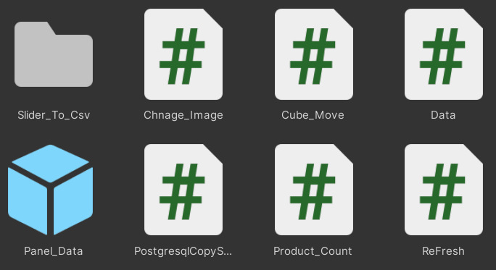
스크립트 설명
Slider_To_Csv : product_flow_list csv를 불러와 컬럼(out_time-in_time 값을 불러와 슬라이더의 value에 넣어주는 스크립트
Change_Image: 배속 버튼을 누르면 이미지가 바뀌게 되는 스크립트
Cube_Move:옵션 창에서 설비 클릭 시 오브젝트를 타일 위를 기준으로 생성하는 스크립트
Data: 파일이름과 데이터 타입 가져오는 스크립트
PostgresqlCopyScript: 배치파일 새로 고침 버튼에 들어간 스크립트
Product_Count: 슬라이더 value 가 0 이되면 1개 제품 완성했다는 카운트 +1
ReFresh: 배치 파일 실행

Slide 18
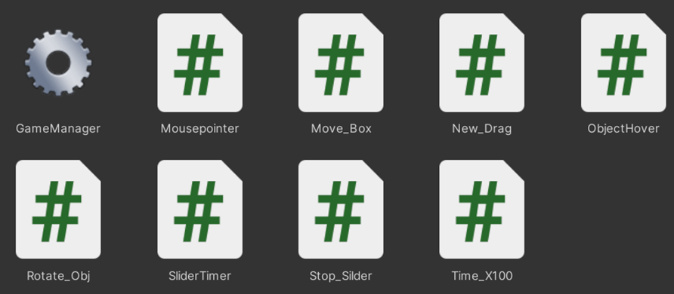
스크립트 설명
Mousepointer:마우스를 가져다 놓을 시 콘솔창에 “Enter”,”Exit”이 뜨게 끔 하는 스크립트
New_Drag: 드래그 기능
ObjectHover: 마우스를 가져다 놓을시 해당색에 관한 상태가 무엇인지(INIT,ACTIVE,WAIT,ERROR)
Rotate_Obj:옵션 창에서 생성한 오브젝트 로테이트 가능 하도록하는 스크립트
SliderTimer: Slider_To_Csv 스크립트에서 넣어준 value를 슬라이더 게이지가 줄게 끔(제품 하나를 만드는데 걸리는 시간= out_time - in_time)
Stop_Silder: 슬라이더라 파일명을 지었지만 사실상 timescale을 0 으로 만들어 일시정지하는 스크립트
Time_X100: 배속 버튼 관련 배속을 하게 끔 하는 스크립트

Slide 19

스크립트 설명
Arrow:트랙위에 active 상태 일 때 물건이 이동하는 것 처럼 가시화 한 스크립트
Brige: DB 연결하여 설비 프리팹, 타일을 불러오는 스크립트
CameraController: 카메라 움직임
Change_Camera: 시나리오별로 클릭 시 카메라시점 변경 (생성된 설비가 씬 중앙에 잘보이게 끔) 스크립트
CSVReader: CSV를 읽어오는 스크립트
GridManager: csv에 맞는 타일을 세팅해주는 것

Slide 20
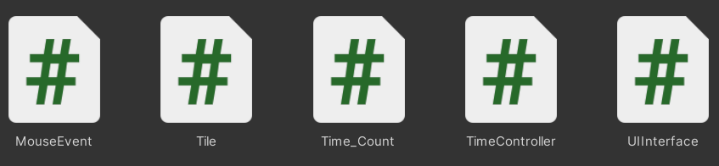
스크립트 설명
Time_Count:공정이 돌아가는 순서 시간의 흐름에 따른 가시 표현 (왼쪽 하단)
Tile: csv에 맞게 설비를 불러오는 스크립트
Time_count: 시간의 흐름에 따른 설비순서 텍스트로 뜨게 끔 하는 스크립트
TimeController: 버튼 클릭 시 시간이 흐르게 하는 것(뽑아낸 csv와 연관)
UIInterface: 브릿지와 연관되어 있으며, 버튼에 할당하는 함수들을 모아 놓은 스크립트
Create_Thing 폴더: 각 설비 오브젝트 생성(5,5,5) 크기로 생성하게 하는 스크립트

Slide 21
구현 내용
UNITY를 이용해 시각화를 수행한 내용

Slide 22
구현 내용
시작화면 및 클릭 시 상호작용 (게임시작)
시작버튼
버튼 클릭 시 시나리오 1,2,3 해당하는 시나리오가 팝업
버튼 클릭 시 옵션 창 띄우기
버튼 클릭 시 경과시간 띄우기
버튼 클릭 시 슬라이더 띄우기
마우스 이동시 파티클 표현
8.마우스 드래그 앤 드랍으로 각 설비 드래깅
9.옵션창에서 각 설비 별 버튼 생성
(원래 계획은 진짜 게임처럼 시작버튼을 누르면 캐릭터를 이용하여 공장에 들어가 오브젝트 상호작용시 공정설비 전체가 작동하게끔 하려하였었음)
10.전체적인 ui 창 색깔 조정 및 설비 색 조정
11.상태변화시 색 조정
12.씬 배경 머터리얼로 변환하여 배경조정
13.슬라이더를 사용하여 시나리오별 클릭 시 하단부에(투입,트랙,공정,적재의 소요시간) 표현
14.즉, 하나의 제품이 (투입->트랙->공정->적재순으로) 완성되는 것을 표현

Slide 23
구현 내용
15.마우스로 설비를 가져다 대었을 때 가동률 ,작업 지원율, 고장발생률 ui로 표현 (console 창에서도 동일)
16.드래그 기능 대신 멘토님이 말씀하신대로 타일 기준 오브젝트생성 및 로테이트
17.프리팹 조정(색, 모양)
18.씬 배경 변경
19.배치파일 새로고침(누르면 csv 업데이트)
20.Csv 목록 -> 시나리오에 해당하는 csv 값 및 그래프 버튼 누르면 해당 이미지 팝업
21.씬 배속 기능, 씬 일시정지 기능(누르면 이미지 아이콘도 변하게)
22.공정순서 (왼쪽하단 텍스트) 가시화
23.Csv(product_flow_list)를 불러와 컬럼(out_time-in_time) value 값 구하여 슬라이더 value 적용 value가 0이 되면 다음 행으로 넘어감
24.카메라 앵글 조정
25.Asset 내에 쓸모없는 더미 데이터 삭제 -> 용량 최적화
26.설비가 ACTIVE상태 일때 화살표 표현

Slide 24
시연 영상

Slide 25
시연영상 삽입

Slide 26
CSV 설명
UNITY 구현에 사용한 주요 CSV 설명

Slide 27
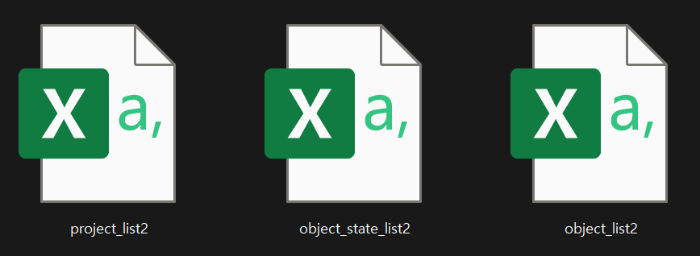
CSV 설명
1.project_list:시나리오별 아이디 값, 타일의 x,y 값
시뮬레이션 시작 시간, 끝나는 시간
2.object_state_list: 각 설비 별 State의 시간 값
3.object_list:각 설비 별 종류 와 설비의 길이

Slide 28
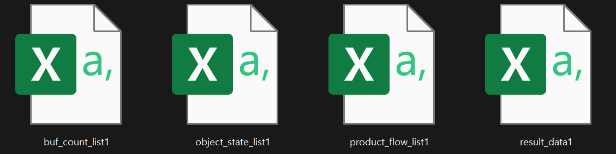
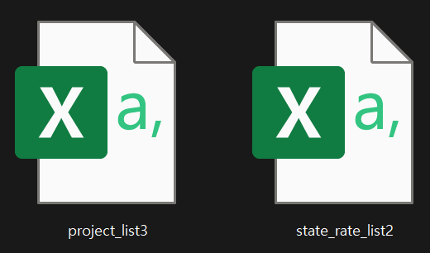
CSV 설명
4.buf_count_list: 각 버퍼에 쌓여 있는 리스트 파일
5.object_state_list: 각 오브젝트(각 설비)의 상태(state) 시작, 끝나는 시간
6.product_flow_list:각 설비(투입,트랙,공정,적재)가 들어간 시간, 나간 시간 파일
7.state_rate_list: 가동률, 작업지연율, 고장발생률 파일
8.state_time_list: 실제 돌려 봤을 경우 상태(state)별 시간 파일

Slide 29
회사 소개
Contoso에서는 협업하는 사고를 장려하여 업무 공간의 혁신을 추진할 수 있도록 조직을 지원합니다. 허점을 보완하고 Agile 프레임워크를 활용함으로써 비즈니스가 유기적으로 성장하고 소비자를 우선으로 생각하는 사고방식을 장려합니다.

Slide 30
해결 방법
차이 줄이기
대상 고객
당사의 제품은 소비자의 삶을 더 편리하게 만들며, 시장의 어떤 다른 제품도 동일한 기능을 제공하지 않습니다.
대상 그룹은 Z세대(18~25세)임
비용 절감
편리성
교체 제품에 대한 비용 절감
고객에게 필요한 대상 정보를 제공하는 간단한 디자인

Slide 31
제품 개요
고유성
이 틈새 시장 전용 제품만
시장 선점
세련되고 기능적으로 아름답게 디자인된 제품
테스트됨
해당 지역의 대학생과 함께 테스트를 수행함
정통성
현장 전문가의 도움과 의견을 활용하여 설계

Slide 32
제품 혜택
멋지고 세련된 제품
해당 분야 커뮤니티 연결
온라인 스토어와 시장 전환

Slide 33
회사 개요

Slide 34
비즈니스 모델
요약
시장 추세 및 소셜 미디어에 관한 연구를 기반으로 합니다.
디자인
당사는 사람들이 이 틈새 시장 전용 제품을 더 많이 필요로 한다고 생각합니다.
연구
미니멀리스트와 편리성

Slide 35
시장 개요
₩30억
₩10억
₩20억
창조의 자유
선택적 포괄 시장
SAM(유효 시장)
구축 기회
완전 포괄 시장
TAM(전체 시장)
경쟁 업체가 거의 없음
특정 대상 시장
SOM(수익 시장)

Slide 36
시장 비교
₩30억
₩20억
₩10억
구축 기회
창조의 자유
경쟁 업체가 거의 없음
가용 시장
서비스 가능한 시장
수익 시장

Slide 37
경쟁 업체
CONTOSO
경쟁사
당사 제품은 경쟁사 제품보다 가격이 저렴함
경쟁사의 복잡한 디자인에 비해 디자인이 간단하고 사용하기 쉬움
적당한 가격이 소비자가 당사 제품을 선택하는 주요 이유임
회사 A 제품이 더 비쌈
회사 B 및 C 제품이 비싸고 사용하기 불편함
회사 D 및 E 제품은 저렴하지만 사용하기 불편함

Slide 38
경쟁 업체
편리함
Contoso
경쟁 업체 A
저렴함
비쌈
경쟁 업체 D
경쟁 업체 C
경쟁 업체 B
경쟁 업체 E
불편함

Slide 39
성장 전략
2월 20XX
제품 확립에 도움이 되도록 중요 또는 최상위 참가자에게 제품 배포
20XX년 3월
일반 대중에게 제품 출시 및 언론과 소셜 미디어 계정 모니터링
20XX년 10월
필요에 따라 피드백 수집 및 제품 디자인 조정

Slide 40
유입
성공 예측
주요 메트릭
 | 클라이언트 | 주문 | 총 수익 | 순수익
20XX년 | 10 | 1100 | ₩10,000 | ₩7,000
20XX년 | 20 | 200 | ₩20,000 | ₩16,000
20XX년 | 30 | 300 | ₩30,000 | ₩25,000
20XX년 | 40 | 400 | ₩40,000 | ₩30,000
연도별 수익

Slide 41
2년 작업 계획
초안 청사진
피드백 수집
클라이언트에게 제공
20XX년
1월
2월
3월
4월
5월
6월
7월
8월
9월
10월
11월
12월
20XX년
1월
2월
3월
4월
5월
6월
7월
8월
9월
10월
11월
12월
포커스 그룹 운영
디자인 테스트
디자인 시작

Slide 42
재무
 | 1년차 | 연도 2 | 3년차
수입
사용자 | 50,000 | 400,000 | 1,600,000
판매 | 500,000 | 4,000,000 | 16,000,000
판매당 평균 가격 | 75 | 80 | 90
수익(15%) | 5,625,000 | 48,000,000 | 216,000,000
매출 총 이익 | 5,625,000 | 48,000,000 | 216,000,000
경비
판매 및 마케팅 | 5,062,500 | 38,400,000 | 151,200,000 | 70%
고객 서비스 | 1,687,500 | 9,600,000 | 21,600,000 | 10%
제품 개발 | 562,500 | 2,400,000 | 10,800,000 | 5%
연구 | 281,250 | 2,400,000 | 4,320,000 | 2%
경비 합계 | 7,593,750 | 52,800,000 | 187,920,000

Slide 43




팀 소개
이봉진
심현기
심희영
진현준
대표
최고 경영자
최고 운영 책임자
마케팅 부사장

Slide 44








팀 소개
이봉진
심현기
심희영
진현준
대표
최고 경영자
최고 운영 책임자
마케팅 부사장
임진식
황철무
조지민
김배식
제품 부사장
SEO 전략
제품 디자이너
콘텐츠 개발자

Slide 45
자금 조달
₩14,000
₩12,000
₩82,000
₩32,000
엔젤 투자
재산
지분
현금
다른 투자자를 통해 얻은 금액
재산 임대로 얻은 수익
USD로 변환한 지분
유동 현금 보유

Slide 46
요약
Contoso에서는 110%를 제공합니다. 차세대 데이터 아키텍처를 사용하여 조직에서 Agile 워크플로를 가상으로 관리할 수 있도록 지원합니다. Contoso는 시장 지식과 제품 뒤의 훌륭한 팀 덕택에 성공하고 있습니다. CEO는 “적극적인 비스니스 혁신으로 효율성을 얻게 될 것입니다”라고 말합니다.

Slide 47
감사합니다.
심현기
206-555-0146
hyun-ki@contoso.com
www.contoso.com

